Slide 1

GrowDo
기프티쇼 비즈 API 연동
서비스 기획서
사용자가 습관과 목표를 달성해 적립한 포인트를
모바일 쿠폰으로 교환하는 고객 보상 서비스
작성일 2026.09.23
담당 문의 okpc0305@gmail.com

Slide 2
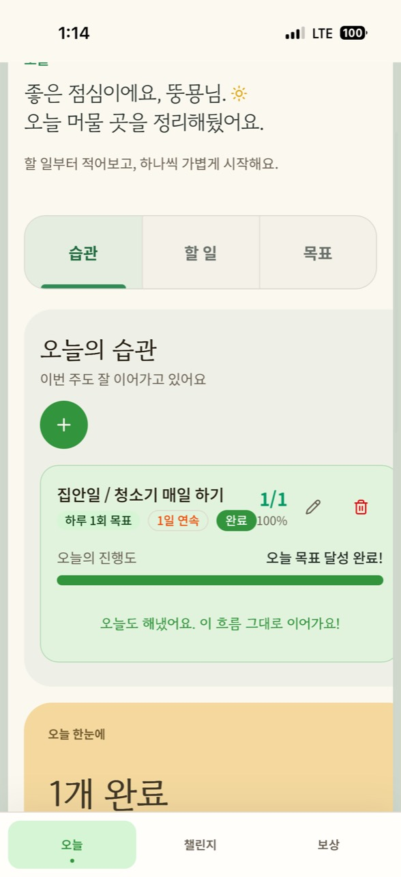
01 서비스 개요
기록과 달성을 연결하는 자기관리 서비스
GrowDo는 습관, 할 일, 목표를 기록하고 달성 흐름을 이어가도록 돕는 웹 및 모바일 서비스입니다.
1
기록
반복 행동과 오늘 할 일을
성격에 맞게 나누어 관리
포인트와 쿠폰은 서비스 활동을 이어가는 작은 보상으로 운영합니다. 현금 환급이나 재판매 기능은 제공하지 않습니다.
2
달성
완료 기록을 바탕으로
챌린지 진행도를 반영
대상 이용자
3
보상
만 14세 이상 GrowDo 회원
챌린지 포인트로
모바일 쿠폰을 교환
가입 방식
Google · Apple · 카카오 · 네이버
실제 모바일 화면
GrowDo | 기프티쇼 비즈 API 연동
2
Notes:
GrowDo 실제 모바일 화면은 신청 서비스에서 캡처한 자료입니다.

Slide 3
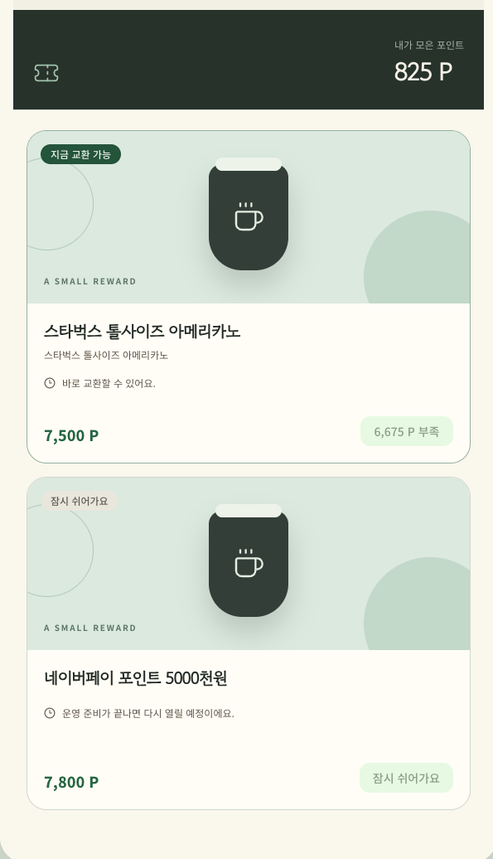
02 사용자 이용 흐름
포인트 적립부터 내 쿠폰 확인까지
로그인한 이용자가 자신의 포인트로 교환을 요청하고, 발급된 쿠폰은 같은 계정에서만 확인합니다.
01
활동 완료
습관, 할 일 또는 목표 완료
02
포인트 적립
챌린지 기준 충족 시 지급
03
보상 선택
원하는 모바일 쿠폰 선택
04
교환 확정
포인트와 발급 조건 검증
05
쿠폰 확인
내 쿠폰함에서 본인만 열람
쿠폰 유효기간은 API 응답값을 기준으로 상세 화면에 표시합니다.
GrowDo | 기프티쇼 비즈 API 연동
3
Notes:
GrowDo 실제 보상 화면은 신청 서비스에서 캡처한 자료입니다.

Slide 4
03 API 연동 계획
교환 요청과 쿠폰 발급 처리
1차 연동 희망 방식은 바코드 이미지 수신형(I)이며, 운영 협의에 따라 PIN 수신형(Y)도 함께 검토합니다.
GrowDo 사용자
GrowDo 백엔드
기프티쇼 API
비공개 저장소
1 포인트 교환 요청
2 포인트·중복·상품 검증
3 쿠폰 발급 API 호출
4 PIN·이미지·유효기간 응답
5 암호화 및 비공개 저장
6 내 쿠폰 정보 반환
GrowDo | 기프티쇼 비즈 API 연동
4
Notes:
출처: 기프티쇼 비즈 API 연동규격서 https://biz.giftishow.com/external/down/api_qna.pdf
규격서의 발송 구분값 I(바코드 이미지), Y(PIN 번호) 설명을 참고했습니다.

Slide 5
04 보안 및 운영 정책
중복 발급과 쿠폰 정보 노출 방지
교환 거래의 정합성, 발급 데이터 보호, 사용자 소유권 확인을 각각 분리해 적용합니다.
01
02
중복 교환 방지
쿠폰 PIN 암호화
UUID 기반 멱등성 키와 DB 고유 제약을 적용합니다. 교환 중에는 사용자, 보상, 재고 행을 트랜잭션에서 잠급니다.
쿠폰 번호는 AES-256-GCM 방식으로 암호화합니다. 운영 화면과 로그에는 평문 PIN을 남기지 않습니다.
03
04
쿠폰 이미지 비공개
본인 계정만 열람
공개 S3 URL을 제공하지 않습니다. GrowDo가 소유권을 확인한 뒤 비공개 이미지 서버를 통해 이미지를 전달합니다.
발급 쿠폰은 사용자 보상 이력과 연결합니다. 다른 사용자 번호로 요청하면 PIN과 이미지를 반환하지 않습니다.
쿠폰 문의와 클레임은 GrowDo 고객지원에서 1차 확인하고 발급 이력을 추적합니다.
GrowDo | 기프티쇼 비즈 API 연동
5

Slide 6
05 운영 계획 및 요청 사항
소규모 베타 운영 후 발급량 확대
초기에는 커피 쿠폰 중심으로 발급과 문의 흐름을 검증하고, 운영 결과를 확인한 뒤 상품을 확대할 계획입니다.
이용 목적
고객관리 및 서비스 이용 리워드
연동 요청
초기 상품
스타벅스 커피 등 소액 모바일 쿠폰
API 연동발송
서비스 승인
예상 규모
베타 월 10-30건 내외, 이용자 증가에 따라 확대
발급 시점
사용자가 포인트 교환을 확정한 즉시
상용 인증키 발급과 연동 검토를 요청드립니다.
희망 방식
바코드 이미지 수신(I), 필요 시 PIN 수신(Y)
GrowDo 서비스 운영
고객 문의
GrowDo가 직접 1차 접수 및 처리
okpc0305@gmail.com
https://growdo.kr
예상 규모는 베타 운영 기준이며 실제 이용자 수에 따라 변동될 수 있습니다.
GrowDo | 기프티쇼 비즈 API 연동
6
Notes:
참고: 기프티쇼 비즈 API 연동규격서 https://biz.giftishow.com/external/down/api_qna.pdf
참고: 모바일 쿠폰 API 가이드 https://biz.giftishow.com/blog/mobile-coupon-api-guide

